Slide 1
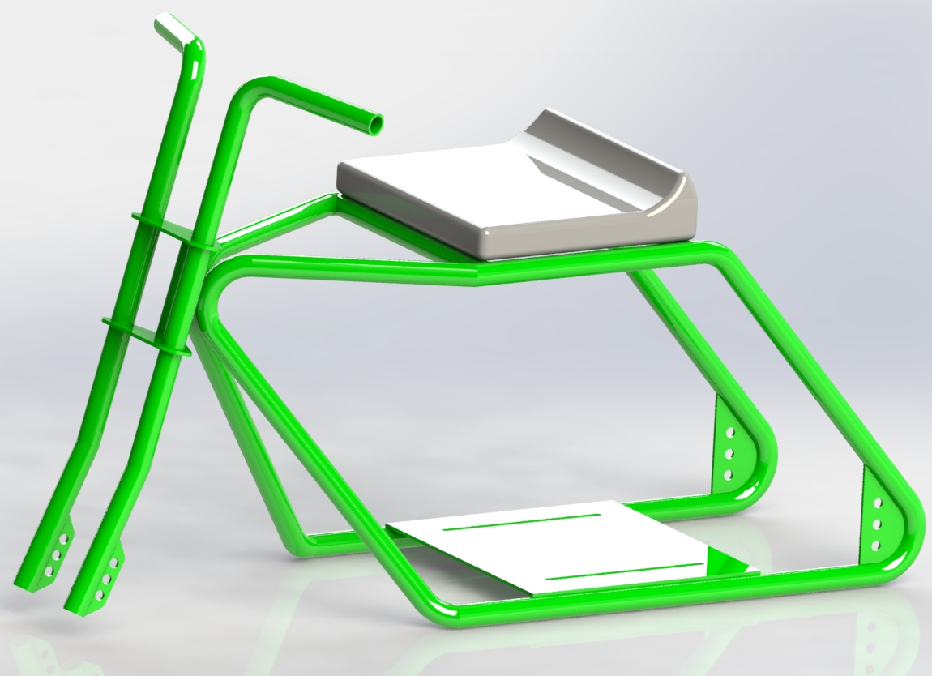
Afstudeerproject
Vintage Minibike
Mike Jansen
Klas: MTD4A4

Slide 2
Inhoudsopgave
De opdracht
Pakket van eisen
Ideefase
Doelgroep onderzoek
Spuugmodellen en concept
Prototype

Slide 3
De opdracht
Het ontwerpen van een product naar eigen keuze door middel van het voorgeschreven ontwerpproces.
Andere ideeën waren:
Een “Schetstas”
Een los neembaar camerahandvat
Een kast met enkel en alleen houten verbindingen

Slide 4
Pakket van eisen
Hergebruik & creativiteit
Vervoer
Plezier

Slide 5
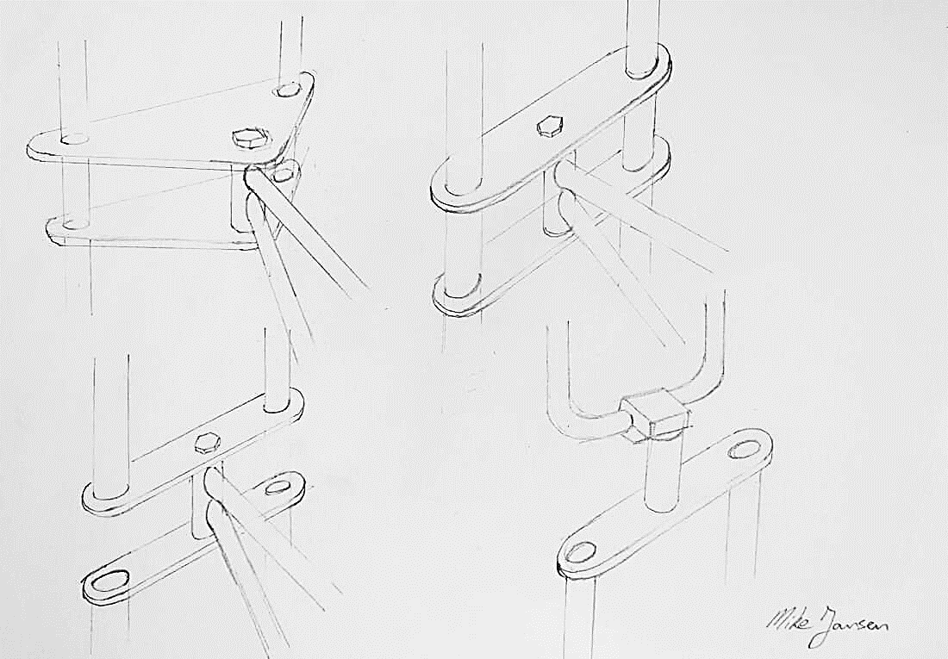
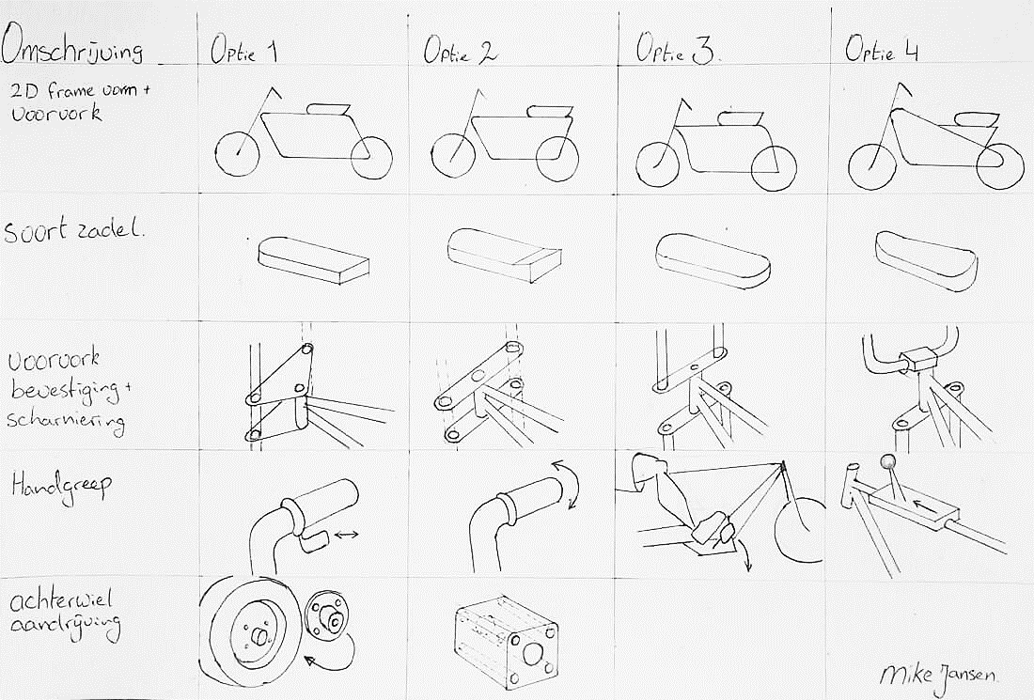
Idee fase
Het idee!
Wat voor gebruik?
Vorm van het frame?
Hoe zal ik sturen en gas geven?

Slide 6
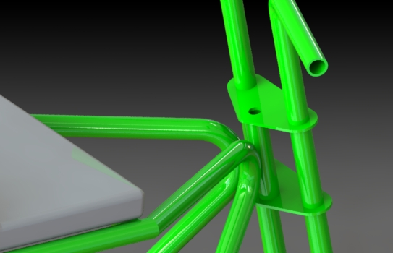
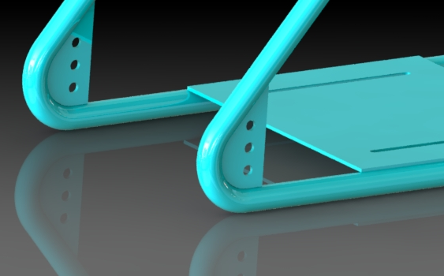
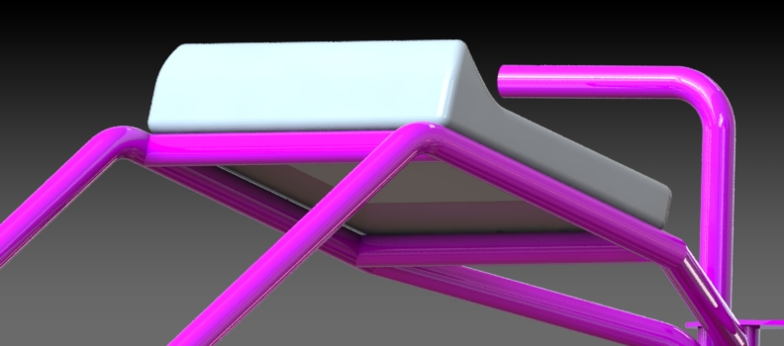
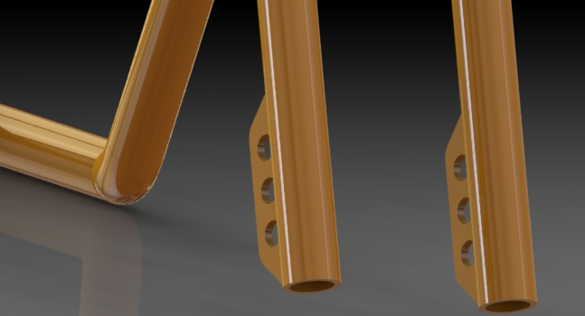

Slide 7
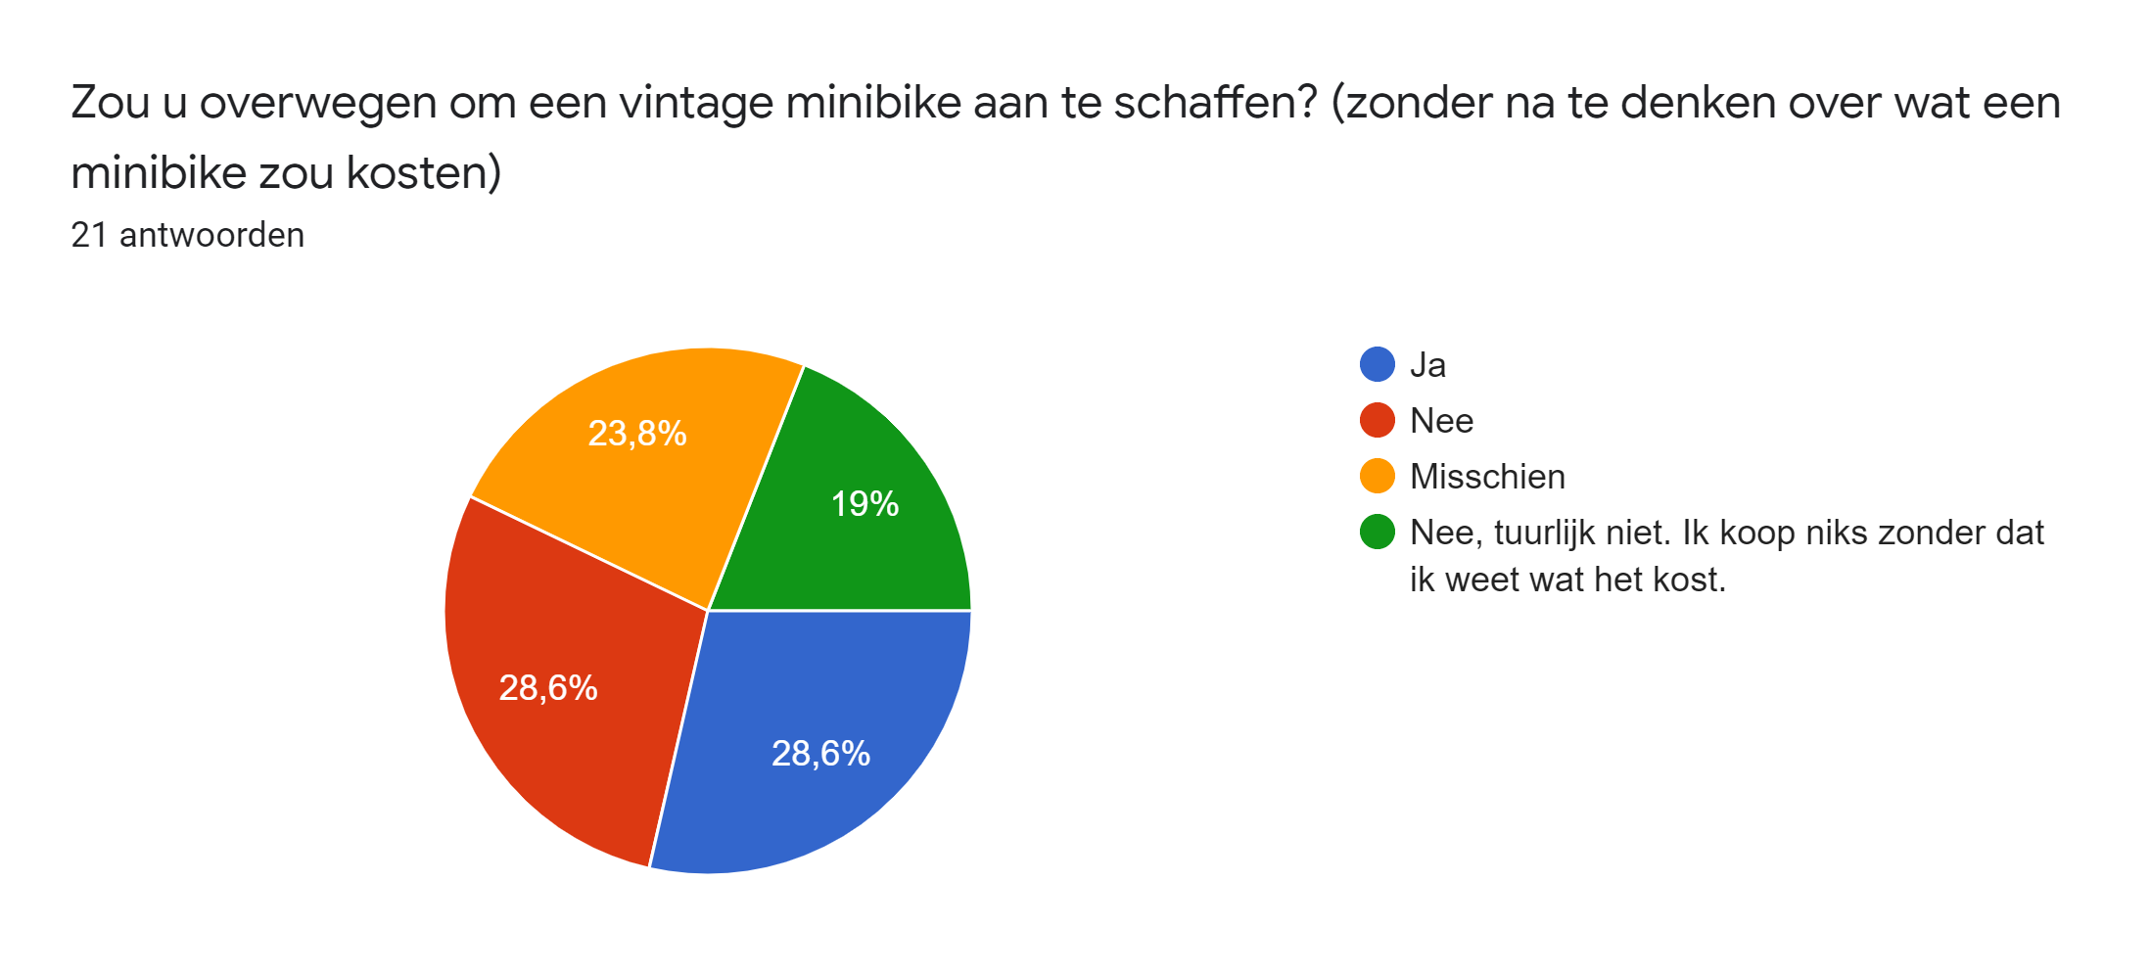
Doelgroep onderzoek

Slide 8
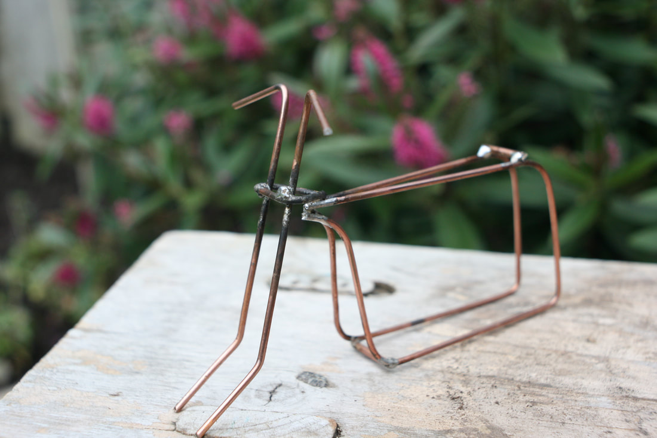
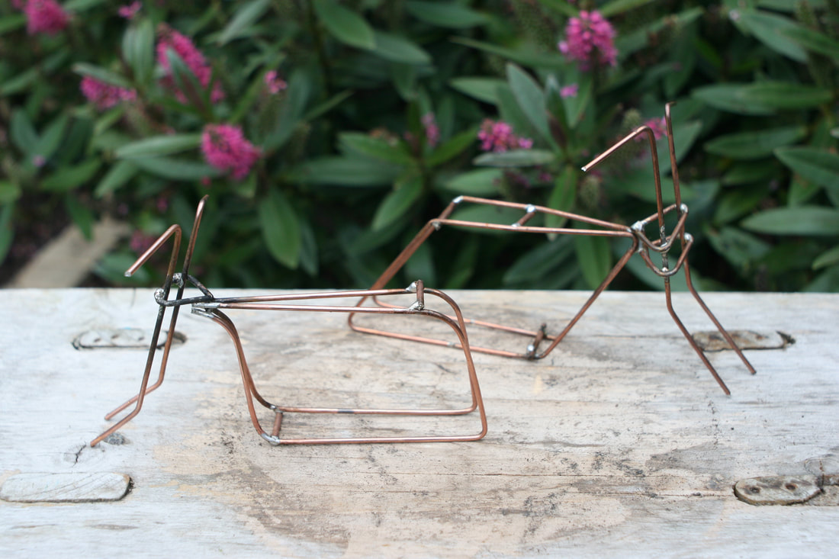
Spuugmodel & concept

Slide 9
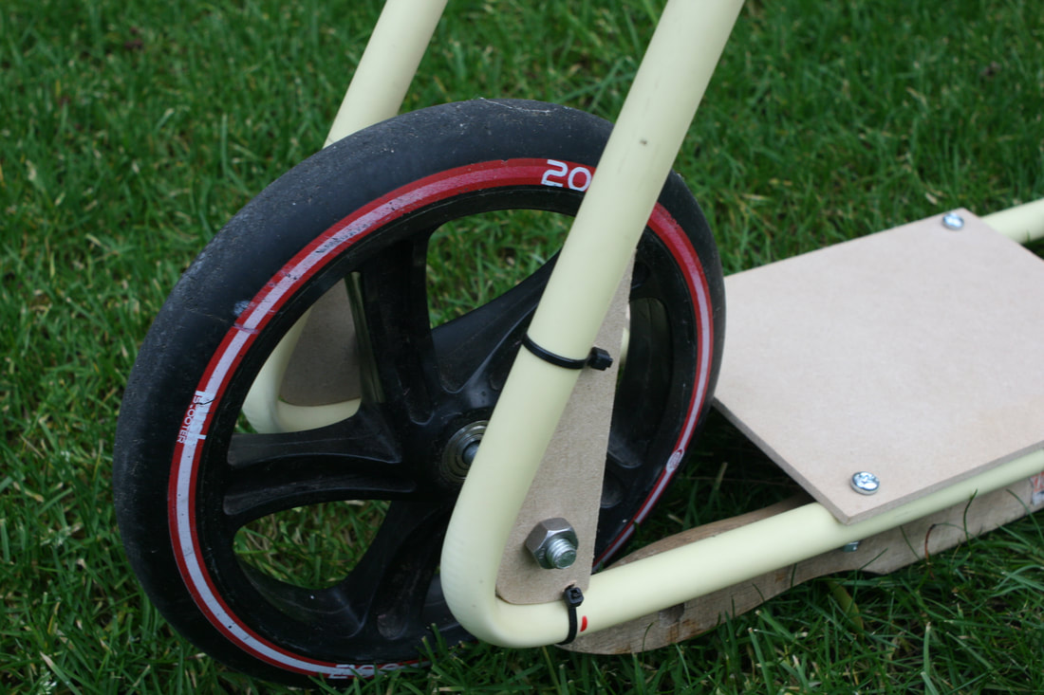
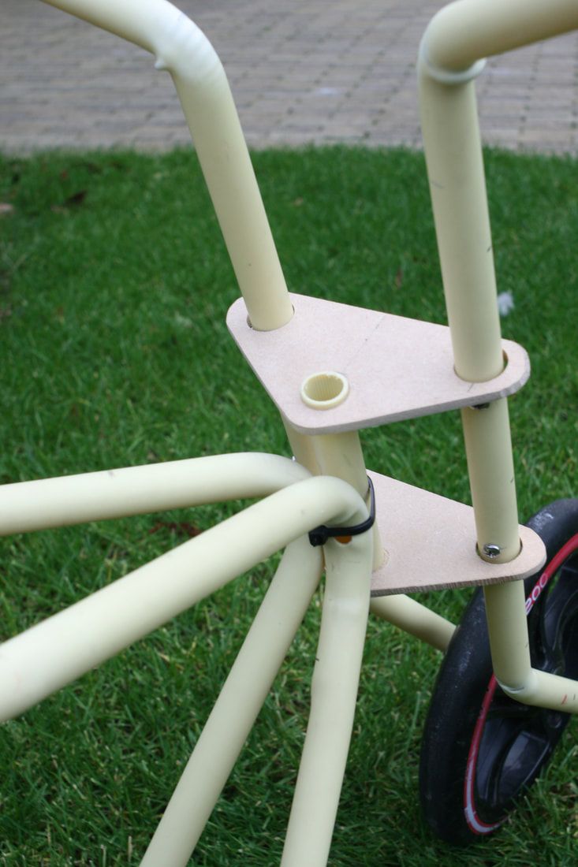
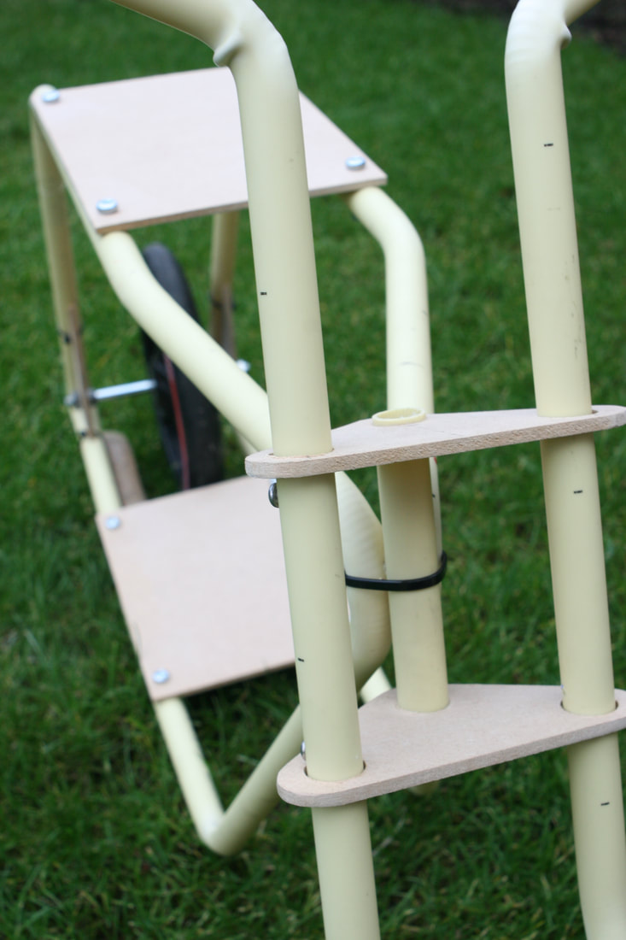
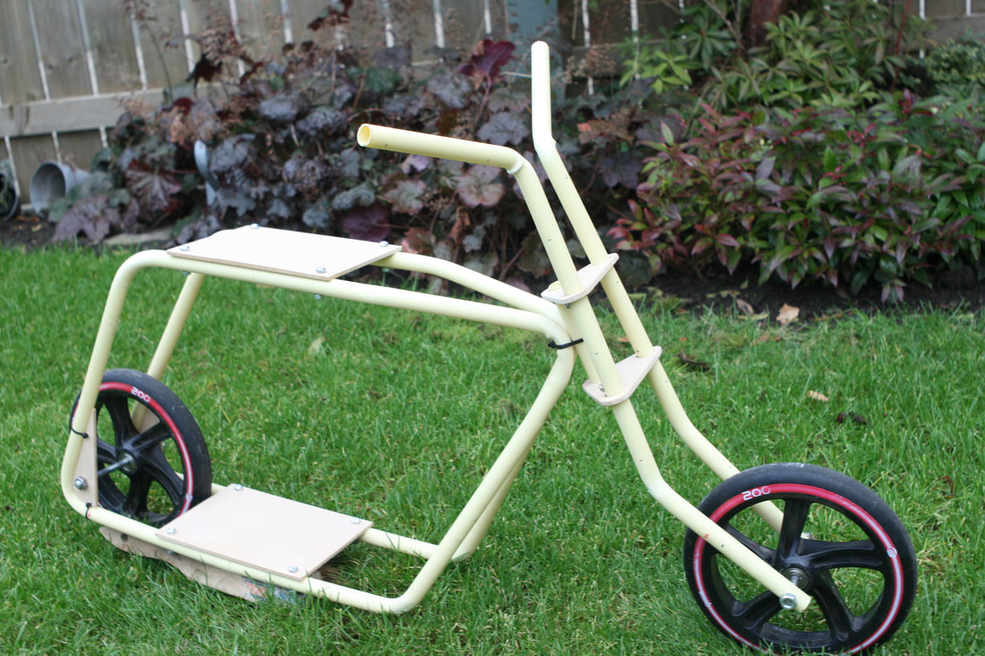
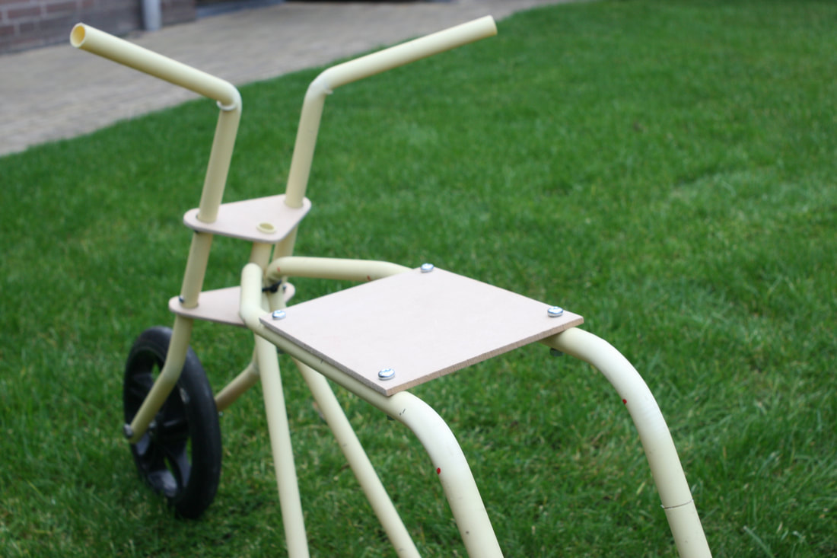
Prototype

Slide 10
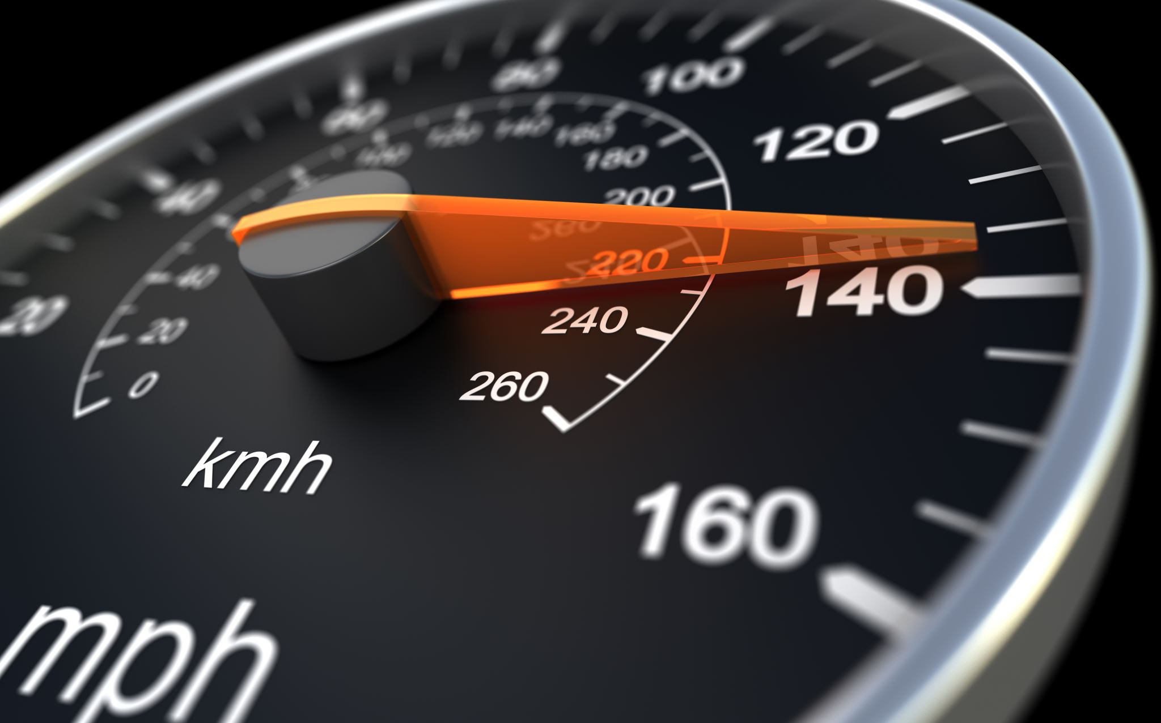
Geïnteresseerd? Neem gerust contact op met mij
Mike Jansen MTD4A4

